Slide 1
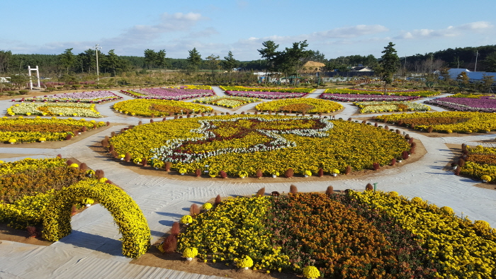

AICOCO
FLOWER CLASSIFICATION

Slide 2
인공지능 AICOCO
CNN
모델 설계
모델
성능 향상
크롤링
라벨링
웹
FLOWERCLASSIFICATION8
VGG
RESNET34

Slide 3
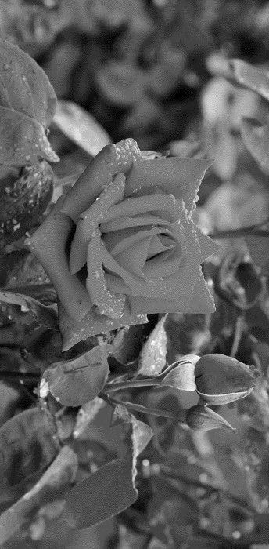

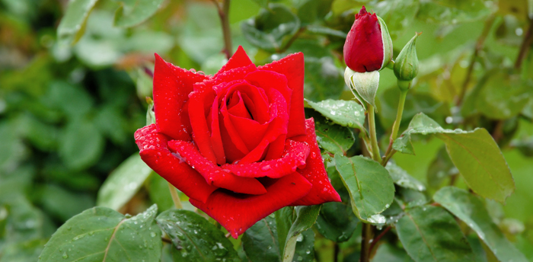
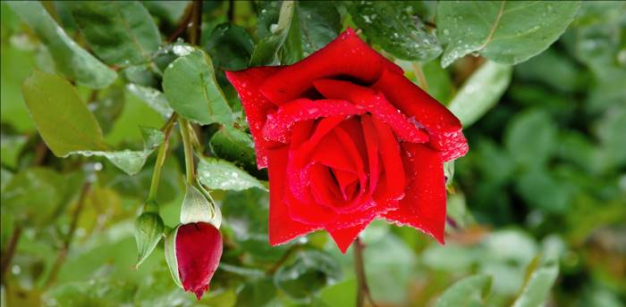
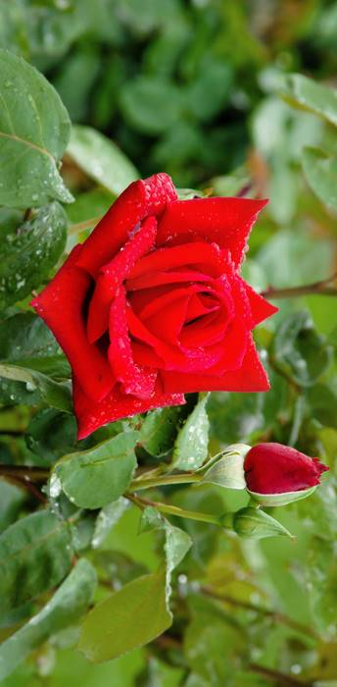
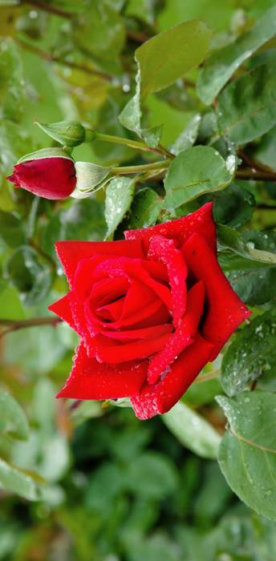
인공지능 AICOCO
크롤링
개나리
메밀꽃
코스모스
해바라기
백합
무궁화
벚꽃
튤립
장미
진달래
10 CLASS
1000장
60000장

Slide 4
인공지능 AICOCO
CNN-flower classification8, vgg, reset 34 정확도
Flower classification8
50%
Vgg
72%
Resnet34
54%

Slide 5

인공지능 AICOCO
CNN
이때! 데이터셋 문제 발견
데이터 셋의 품질
가공 후 TRAINSET/TESTSET 분리

Slide 6
인공지능 AICOCO
데이터셋 수정
개나리
메밀꽃
코스모스
해바라기
백합
무궁화
벚꽃
튤립
장미
진달래
10 CLASS
TRAINSET 10000장
TESTSET 2500장
250장
흑백 변환X

Slide 7
인공지능 AICOCO
CNN-flower classification8, vgg, reset 34 정확도
Flower classification8
60%
Vgg
74%
Resnet34
61%

Slide 8
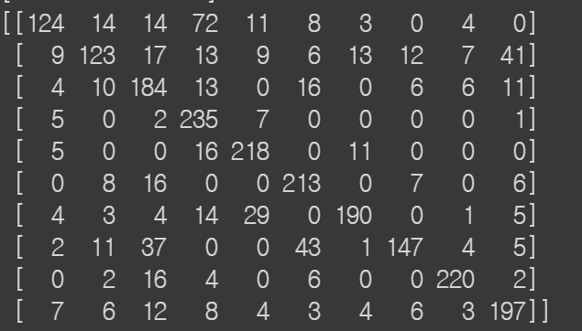
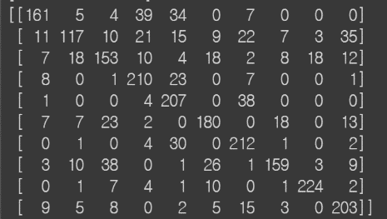
인공지능 AICOCO
CNN-flower classification8, vgg, reset 34 정확도
각 250장의 10개 클래스의 confusion matrix
낮은 정확도=>벚꽃, 코스모스, 메밀꽃 제거

Slide 9
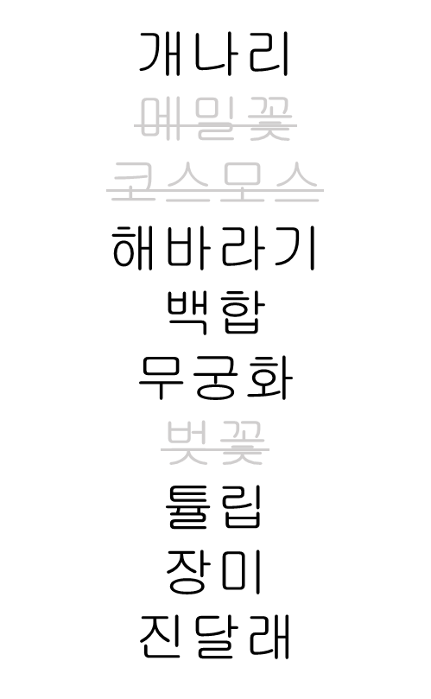
인공지능 AICOCO
CLASS 삭제
7 CLASS
TRAINSET 7000장
TESTSET 1750장
250장
흑백 변환X

Slide 10

인공지능 AICOCO
CNN-flower classification8, vgg 정확도
CHECK POINT 제작
Flower classification8
85%
Vgg
86%

Slide 11
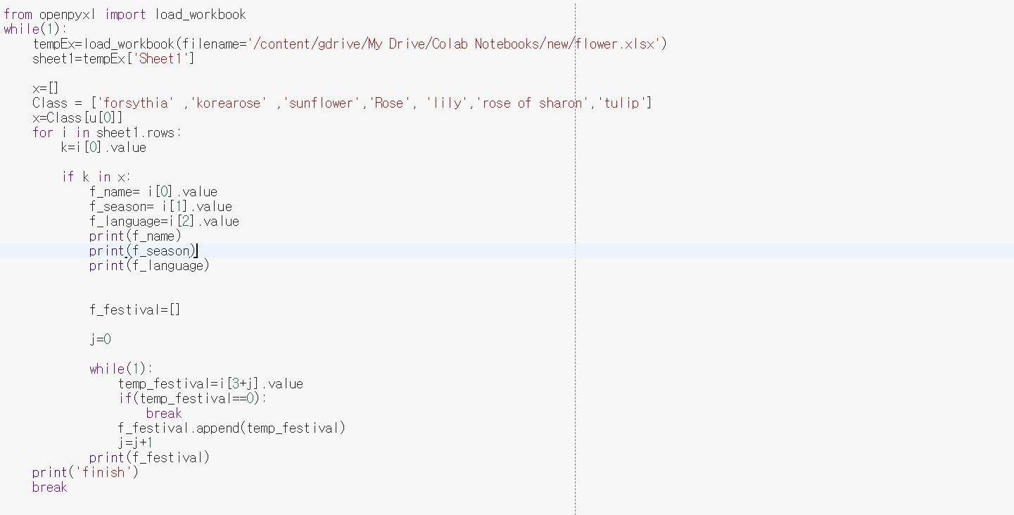
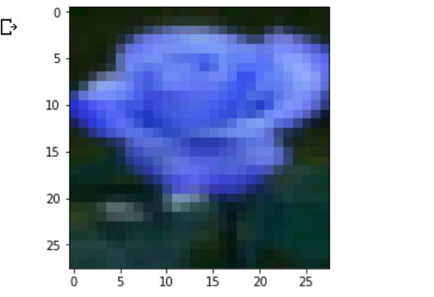
인공지능 AICOCO
WEB

Slide 12
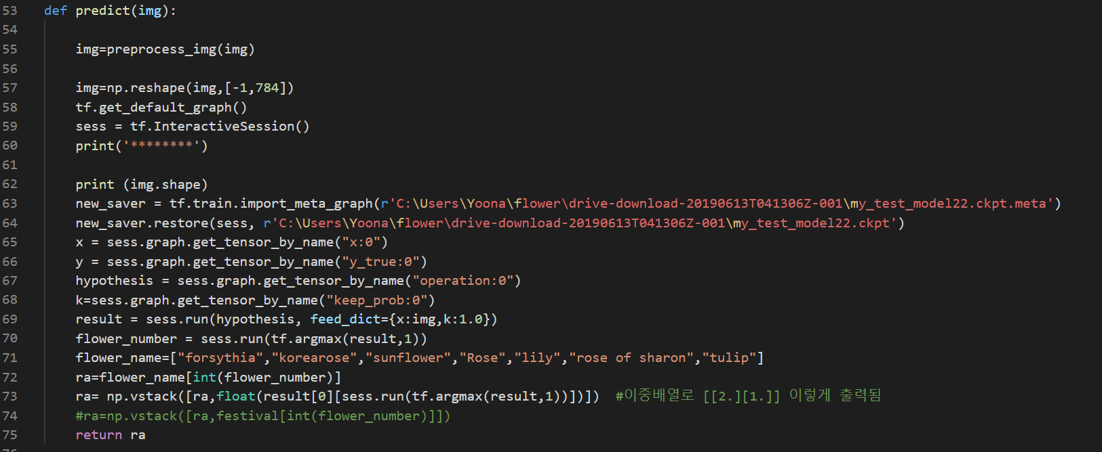
인공지능 AICOCO
WEB
predict 함수를 중심으로 코드 수정

Slide 13
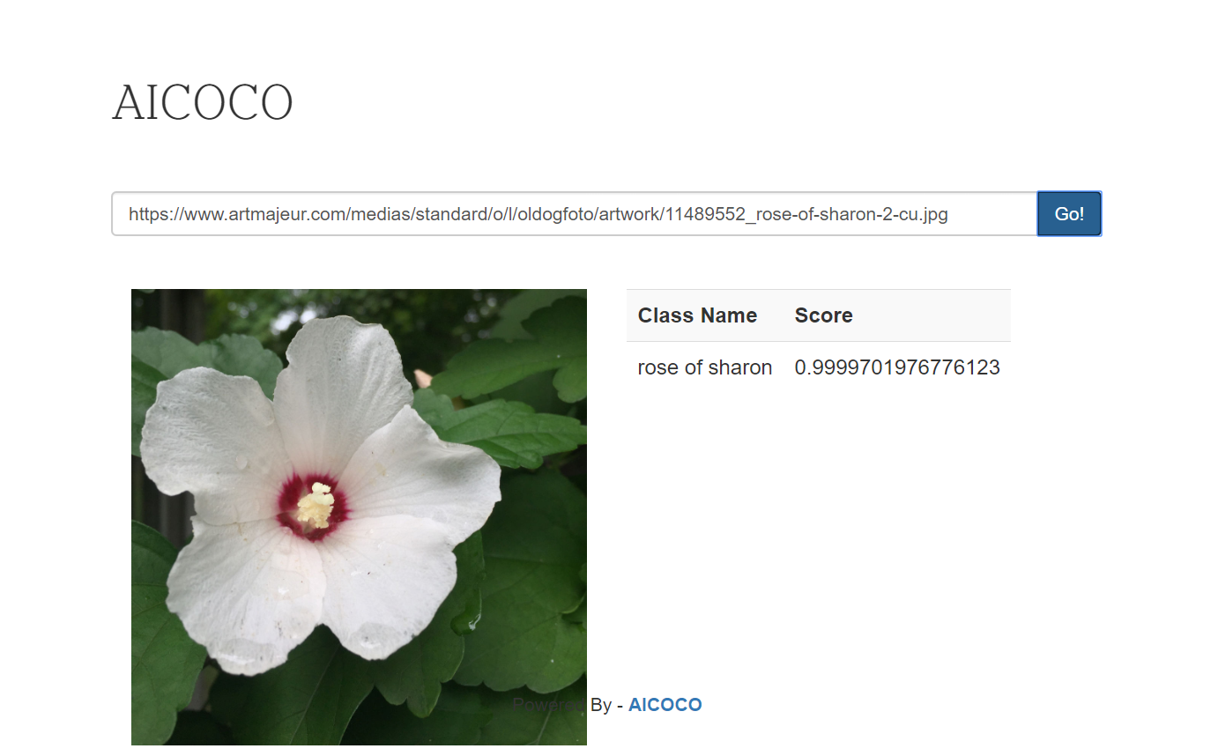
인공지능 AICOCO
WEB

Slide 14





인공지능 AICOCO
AICOCO FLOWER WEB
꽃이름, 자주 피는 시기, 축제 정보 제공

Slide 15
THANK YOU
AICOCO

